Slide 1
Autor: Mgr. Jana Pavlůsková
Datum: květen 2012
Ročník: 6.
Vzdělávací oblast: Matematika a její aplikace
Vzdělávací obor: Matematika a její aplikace
Tematický okruh: Geometrie v rovině a v prostoru
Téma: Trojúhelník
Anotace: Prezentace zavádí pojem kružnice trojúhelníku vepsané a ukazuje její konstrukci v jednotlivých krocích.

Slide 2
Kružnice trojúhelníku vepsaná

Slide 3
Autor: Mgr. Jana Pavlůsková
Datum: květen 2012
Ročník: 6.
Vzdělávací oblast: Matematika a její aplikace
Vzdělávací obor: Matematika a její aplikace
Tematický okruh: Geometrie v rovině a v prostoru
Téma: Trojúhelník
Anotace: Prezentace zavádí pojem střední příčky trojúhelníku a ukazuje jejich vlastnosti.

Slide 4
opakování

Slide 5
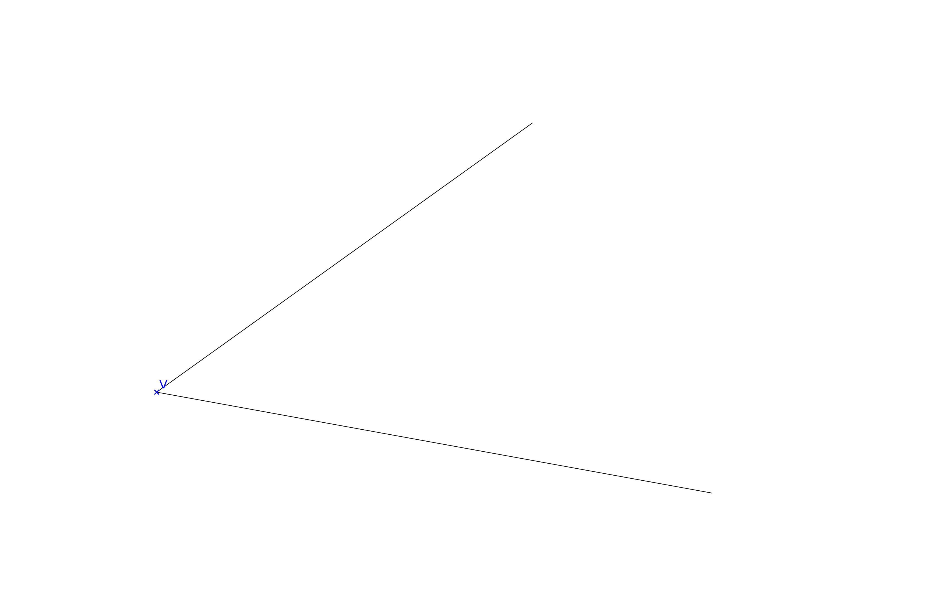
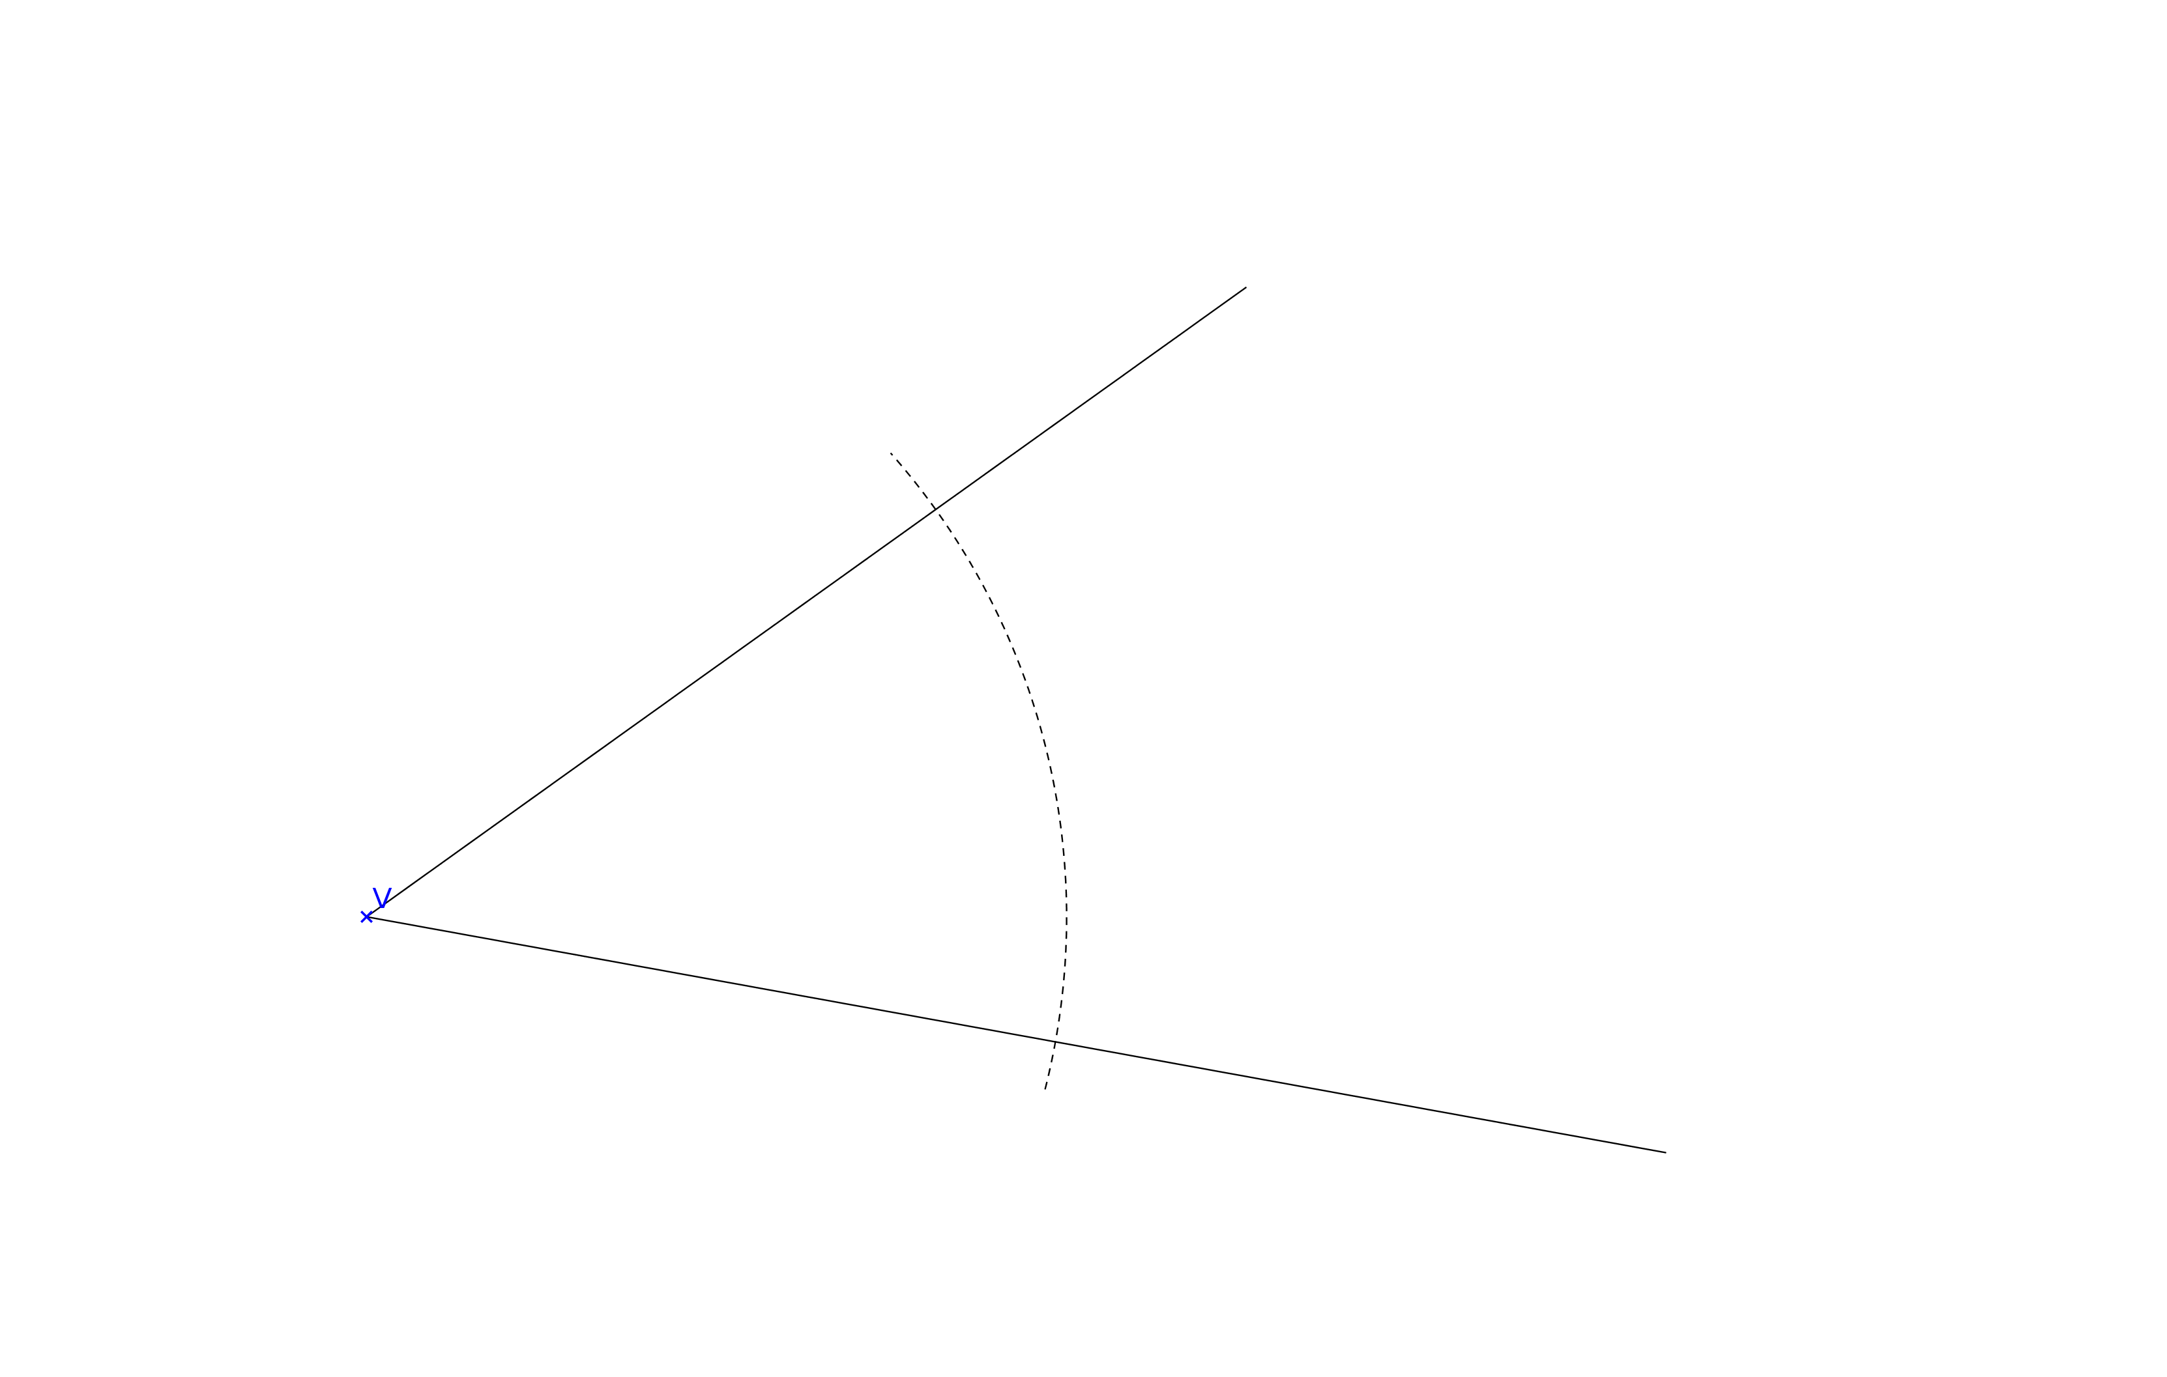
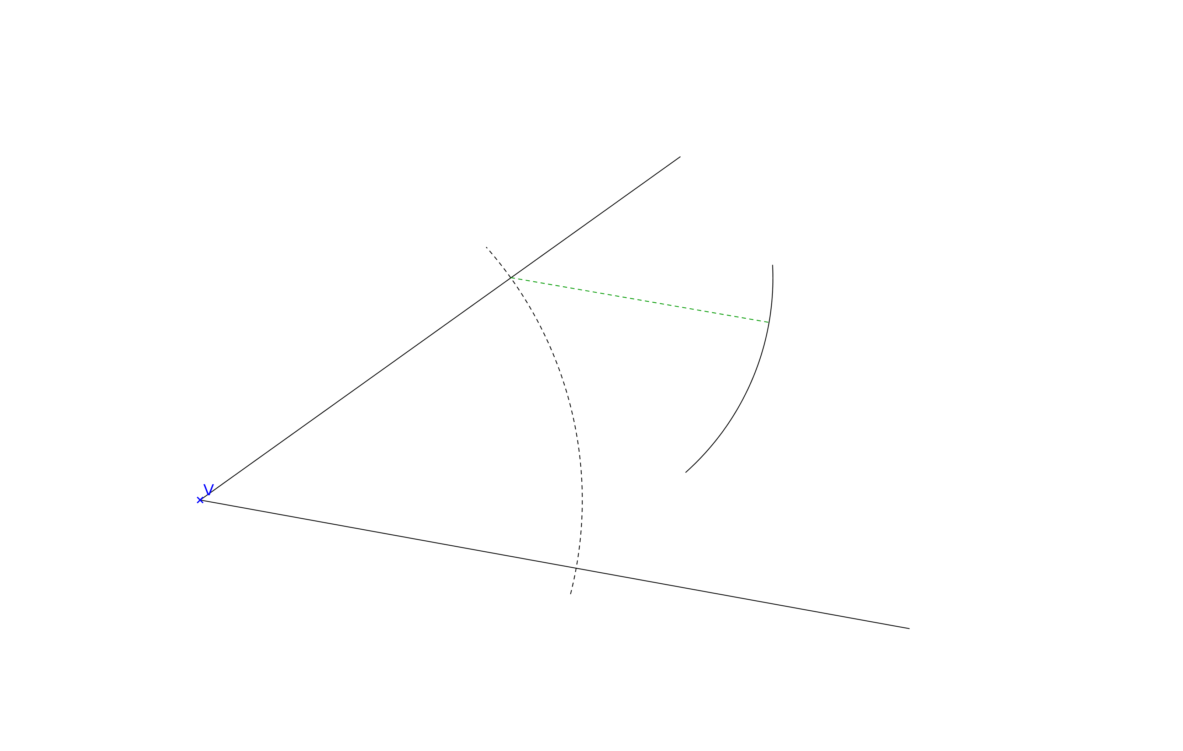
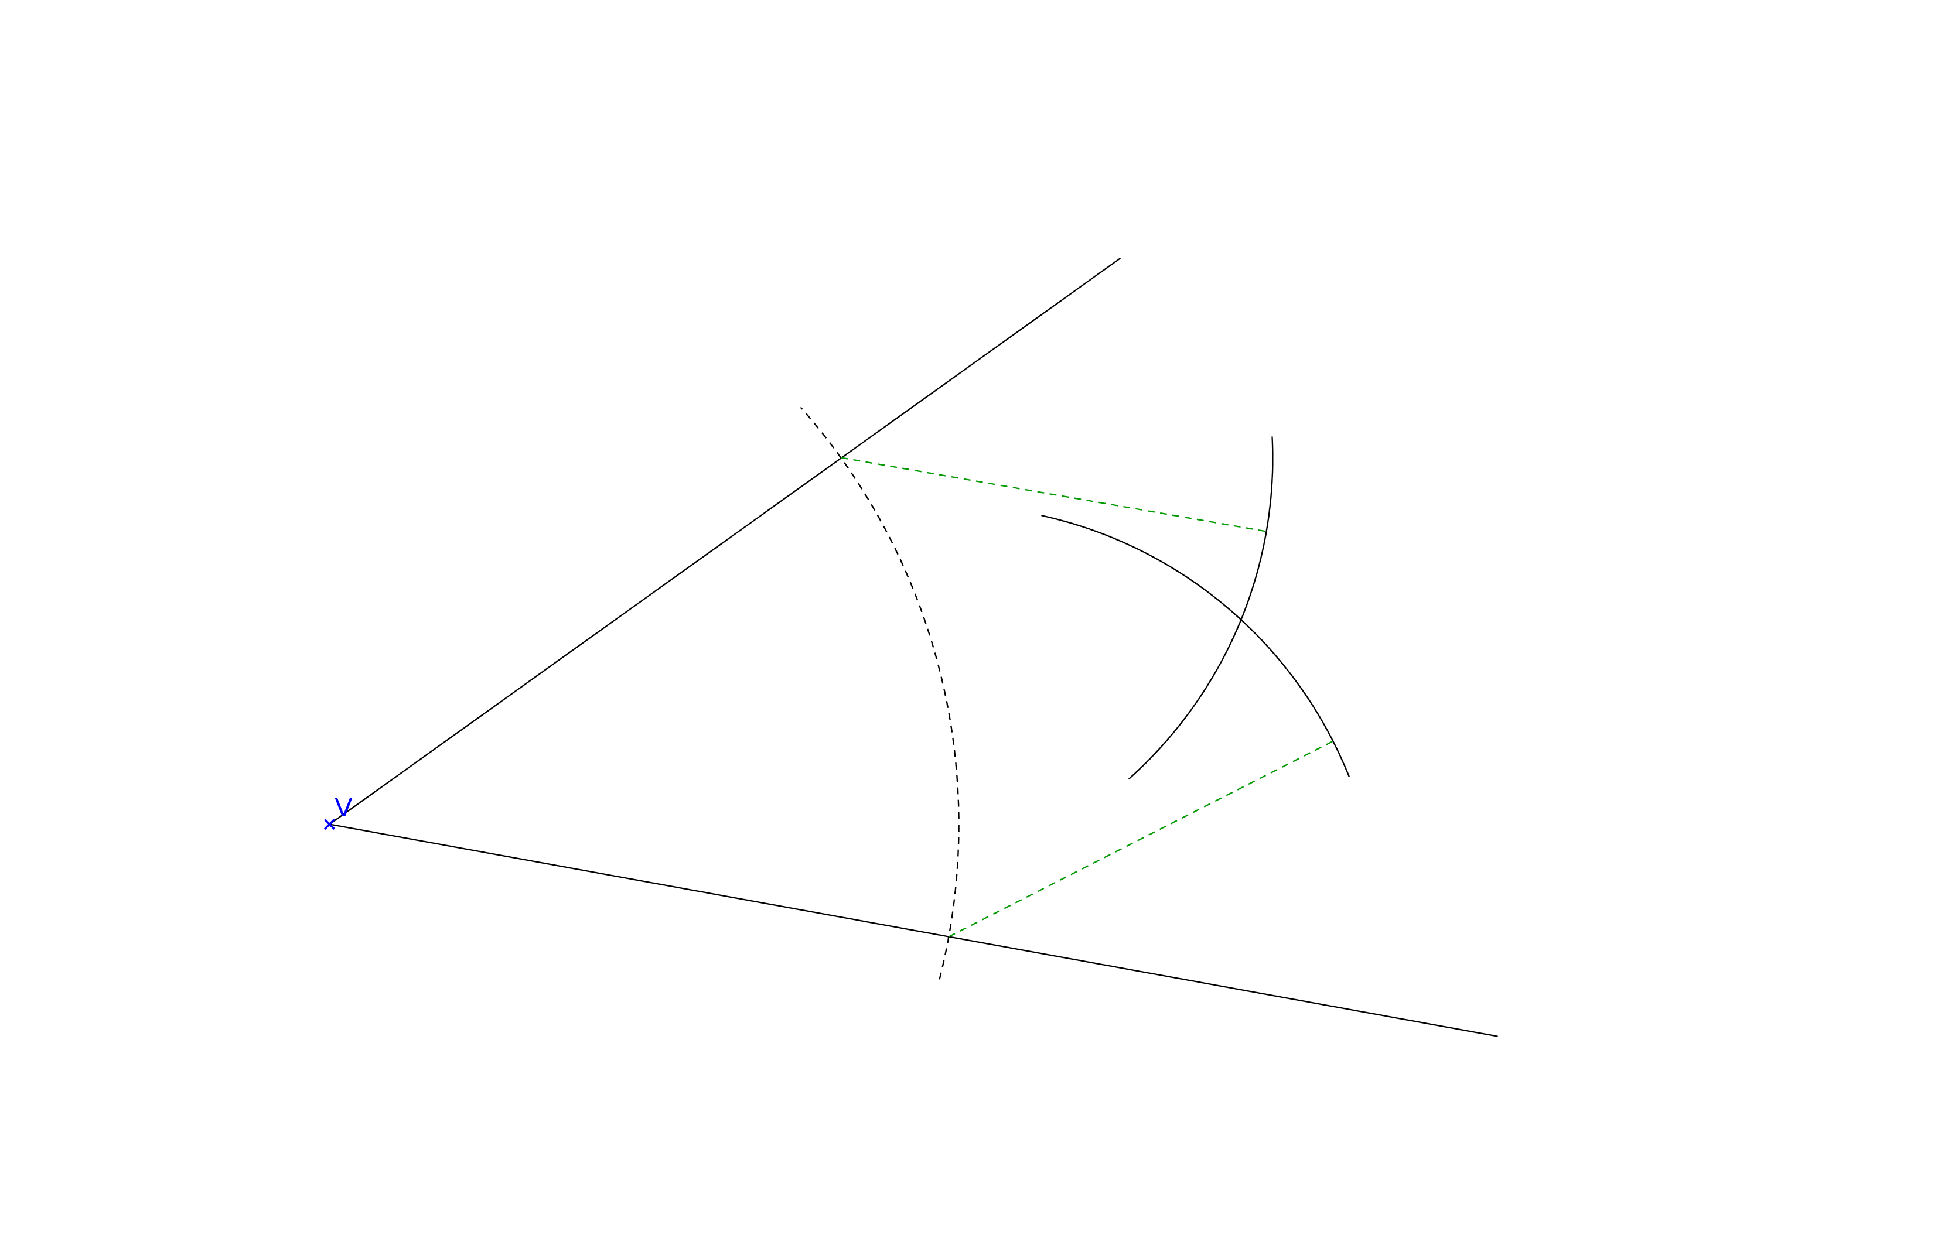
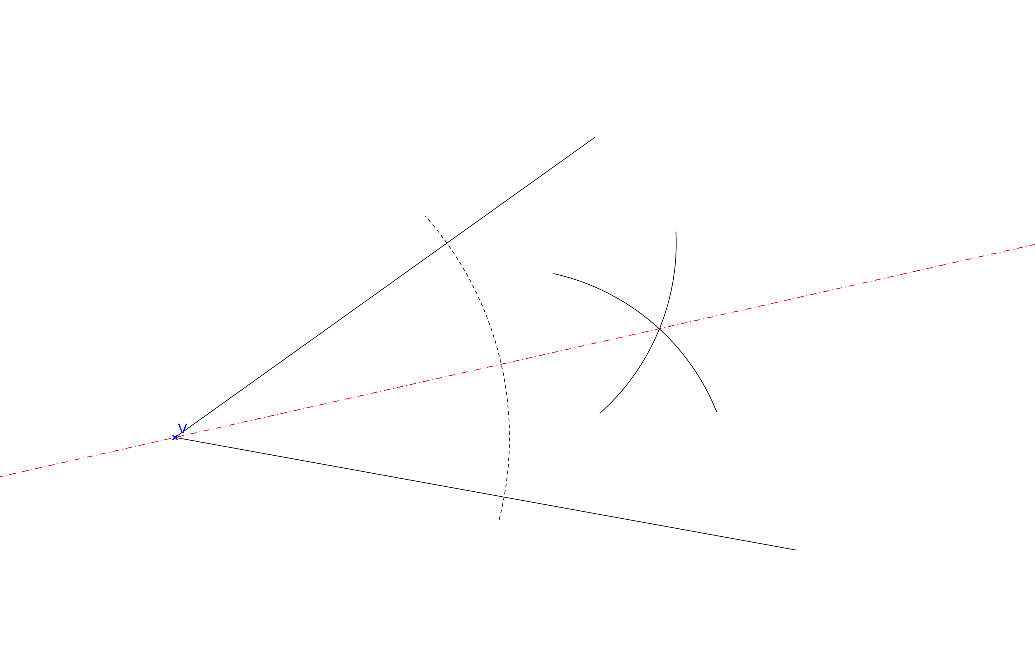
Sestroj osu úhlu.

Slide 6
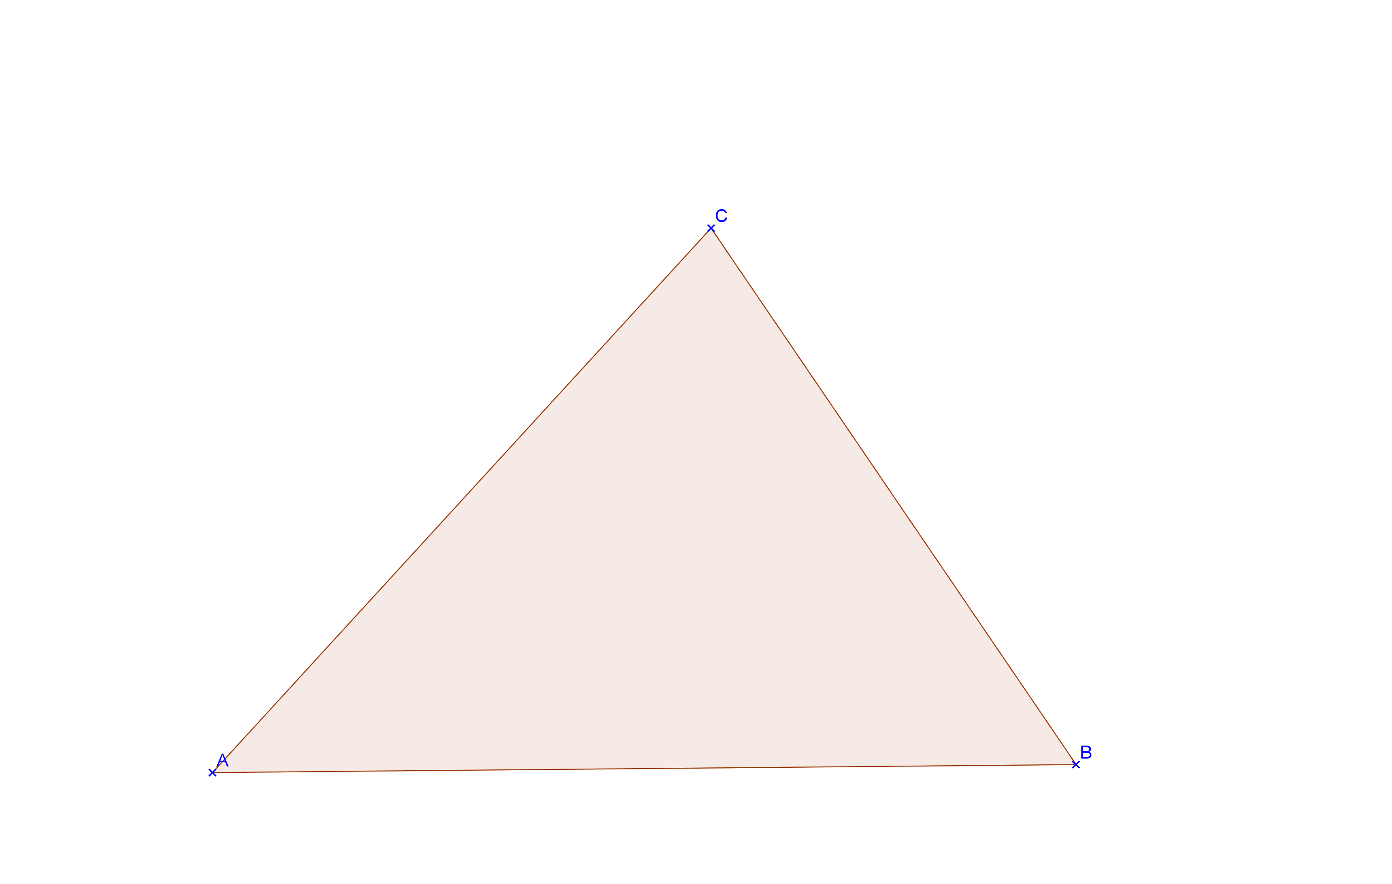


Kružnice trojúhelníku vepsaná se dotýká všech stran trojúhelníku.
Její střed má tedy stejnou vzdálenost od všech stran trojúhelníku.

Slide 7
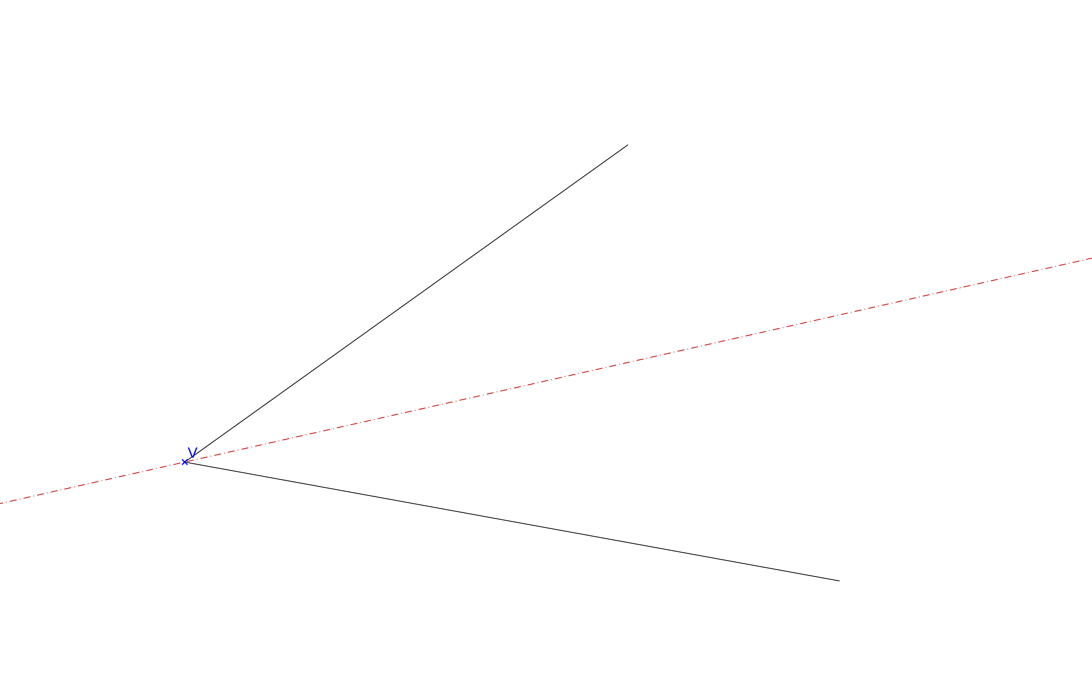
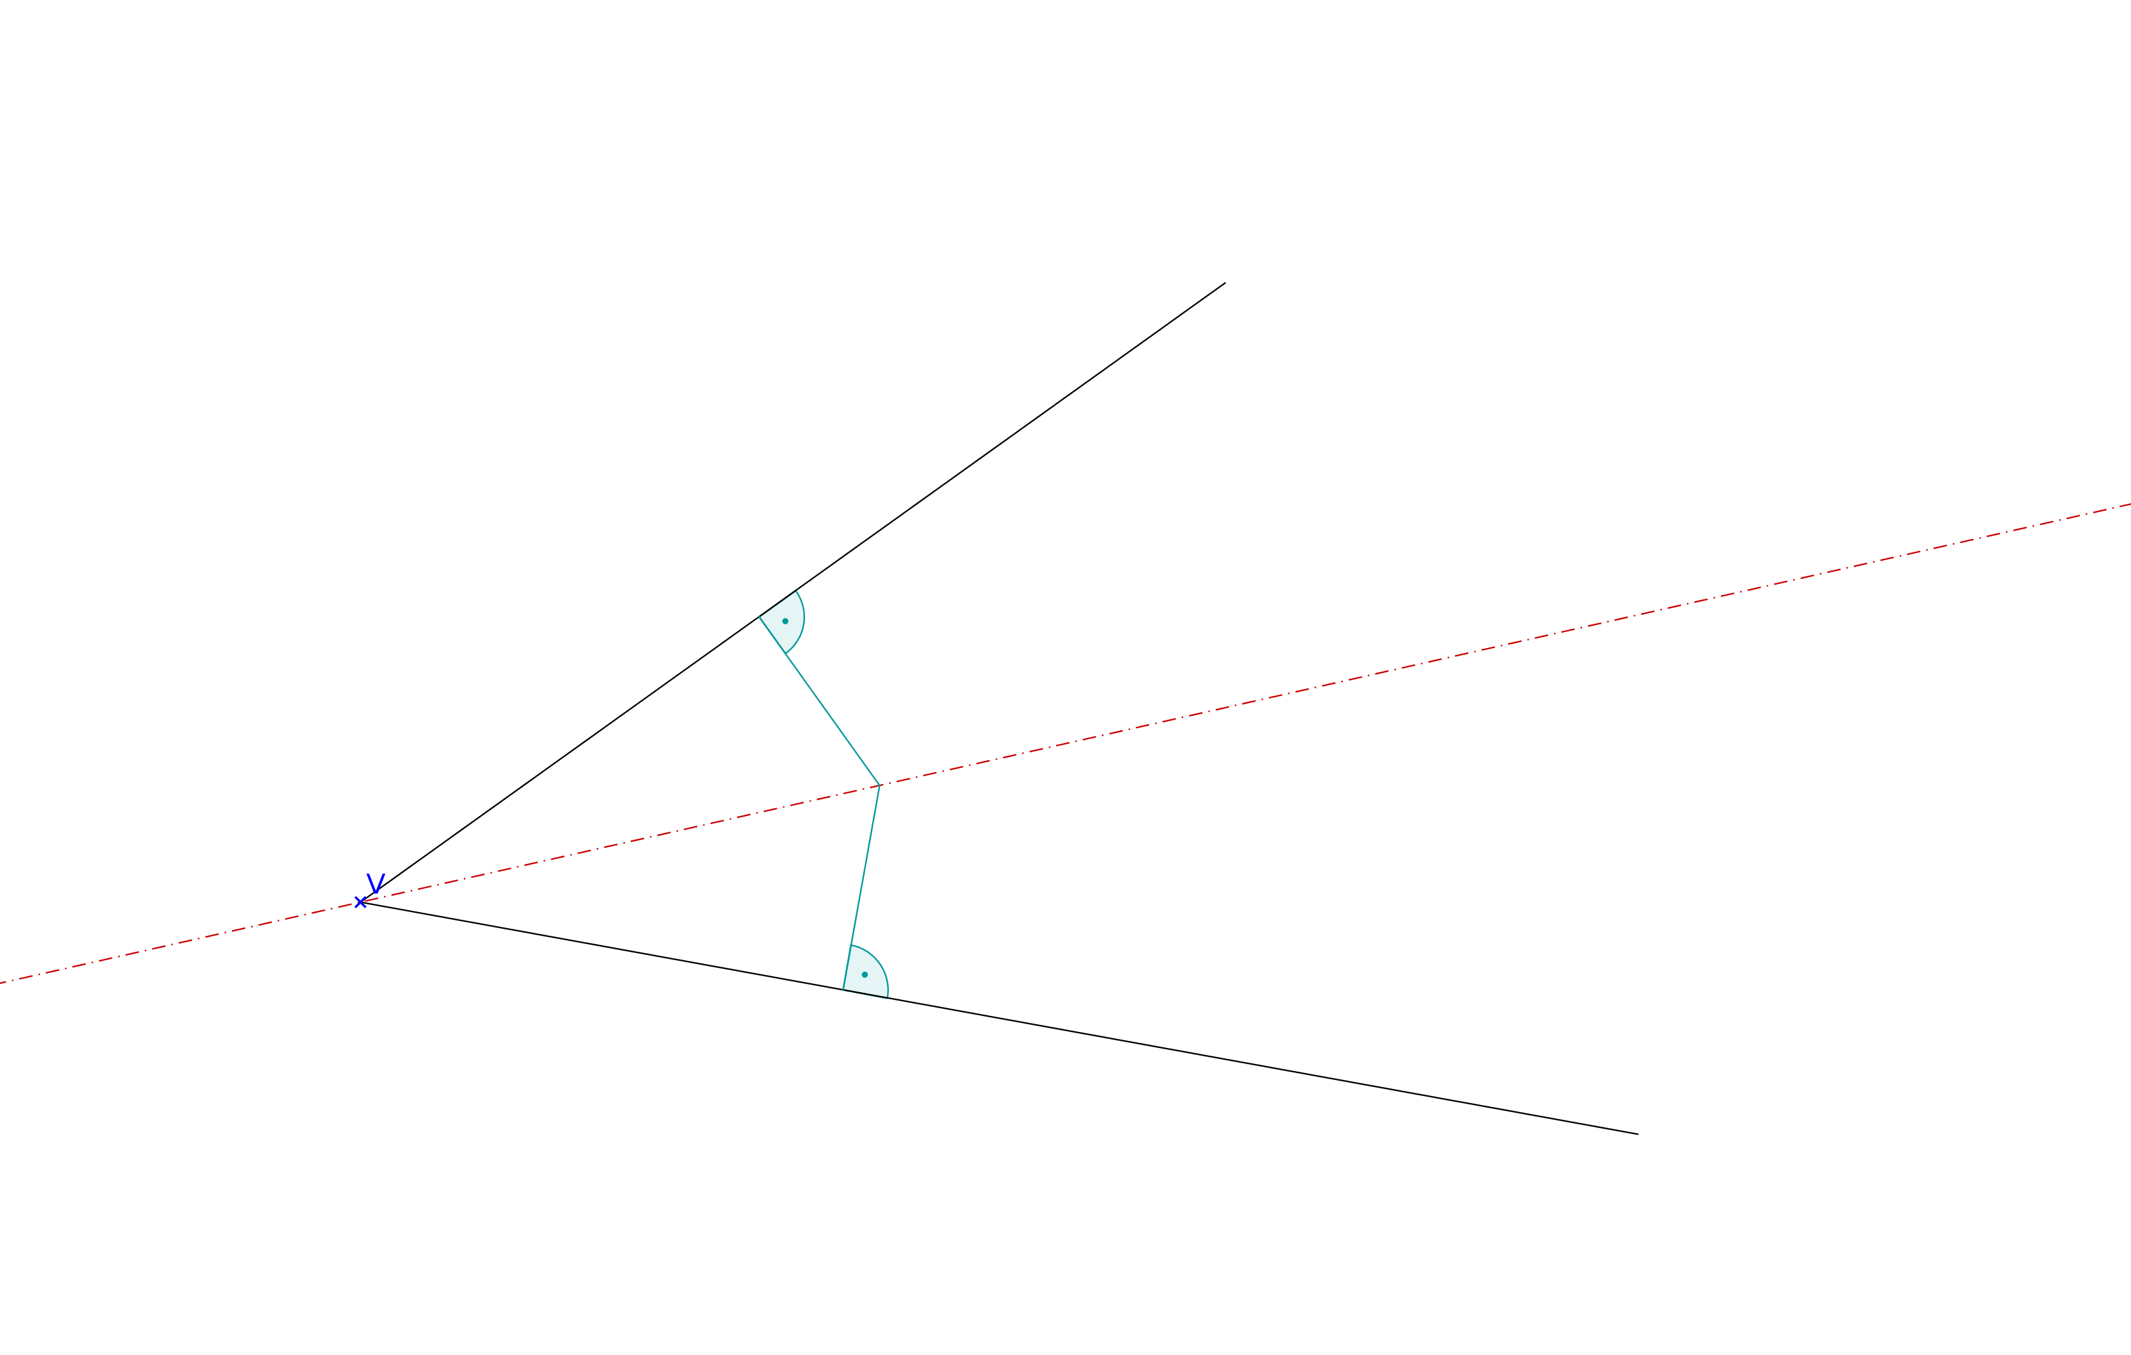
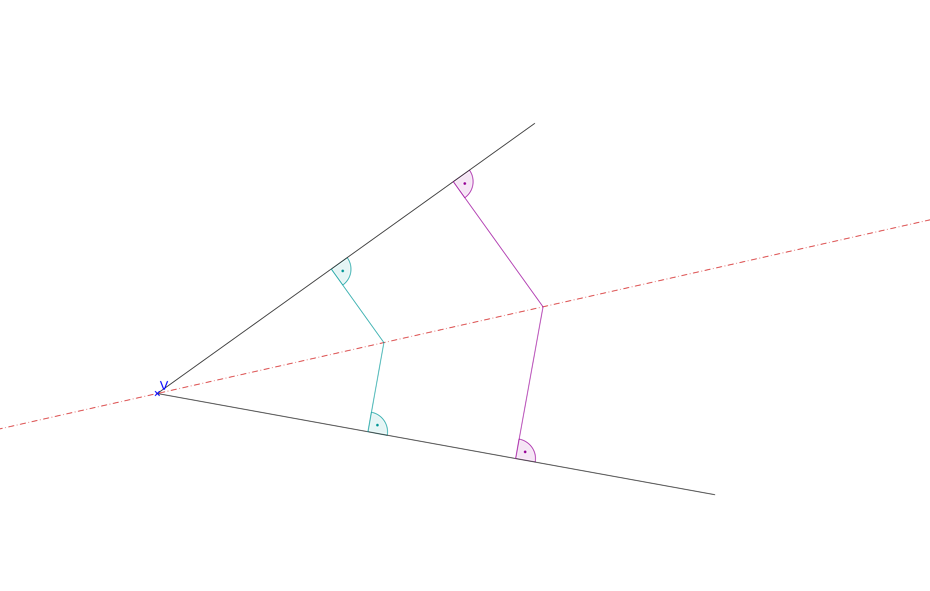
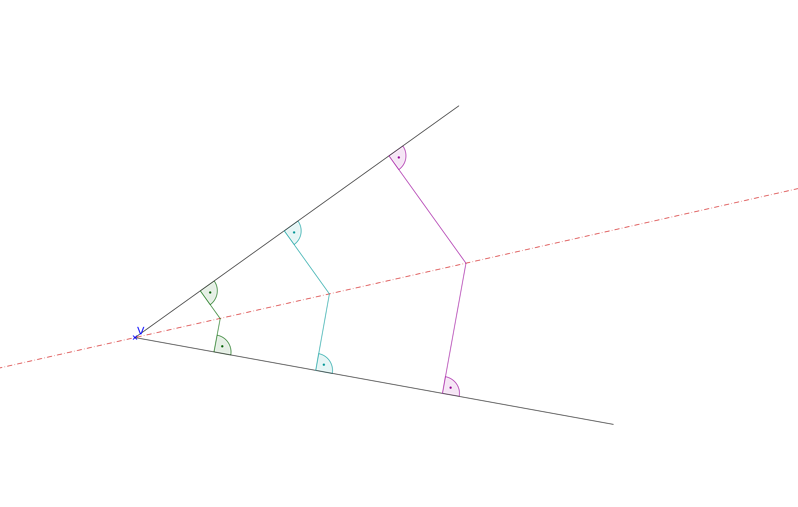
Všechny body ležící na ose úhlu mají stejnou vzdálenost od obou ramen úhlu.

Slide 8

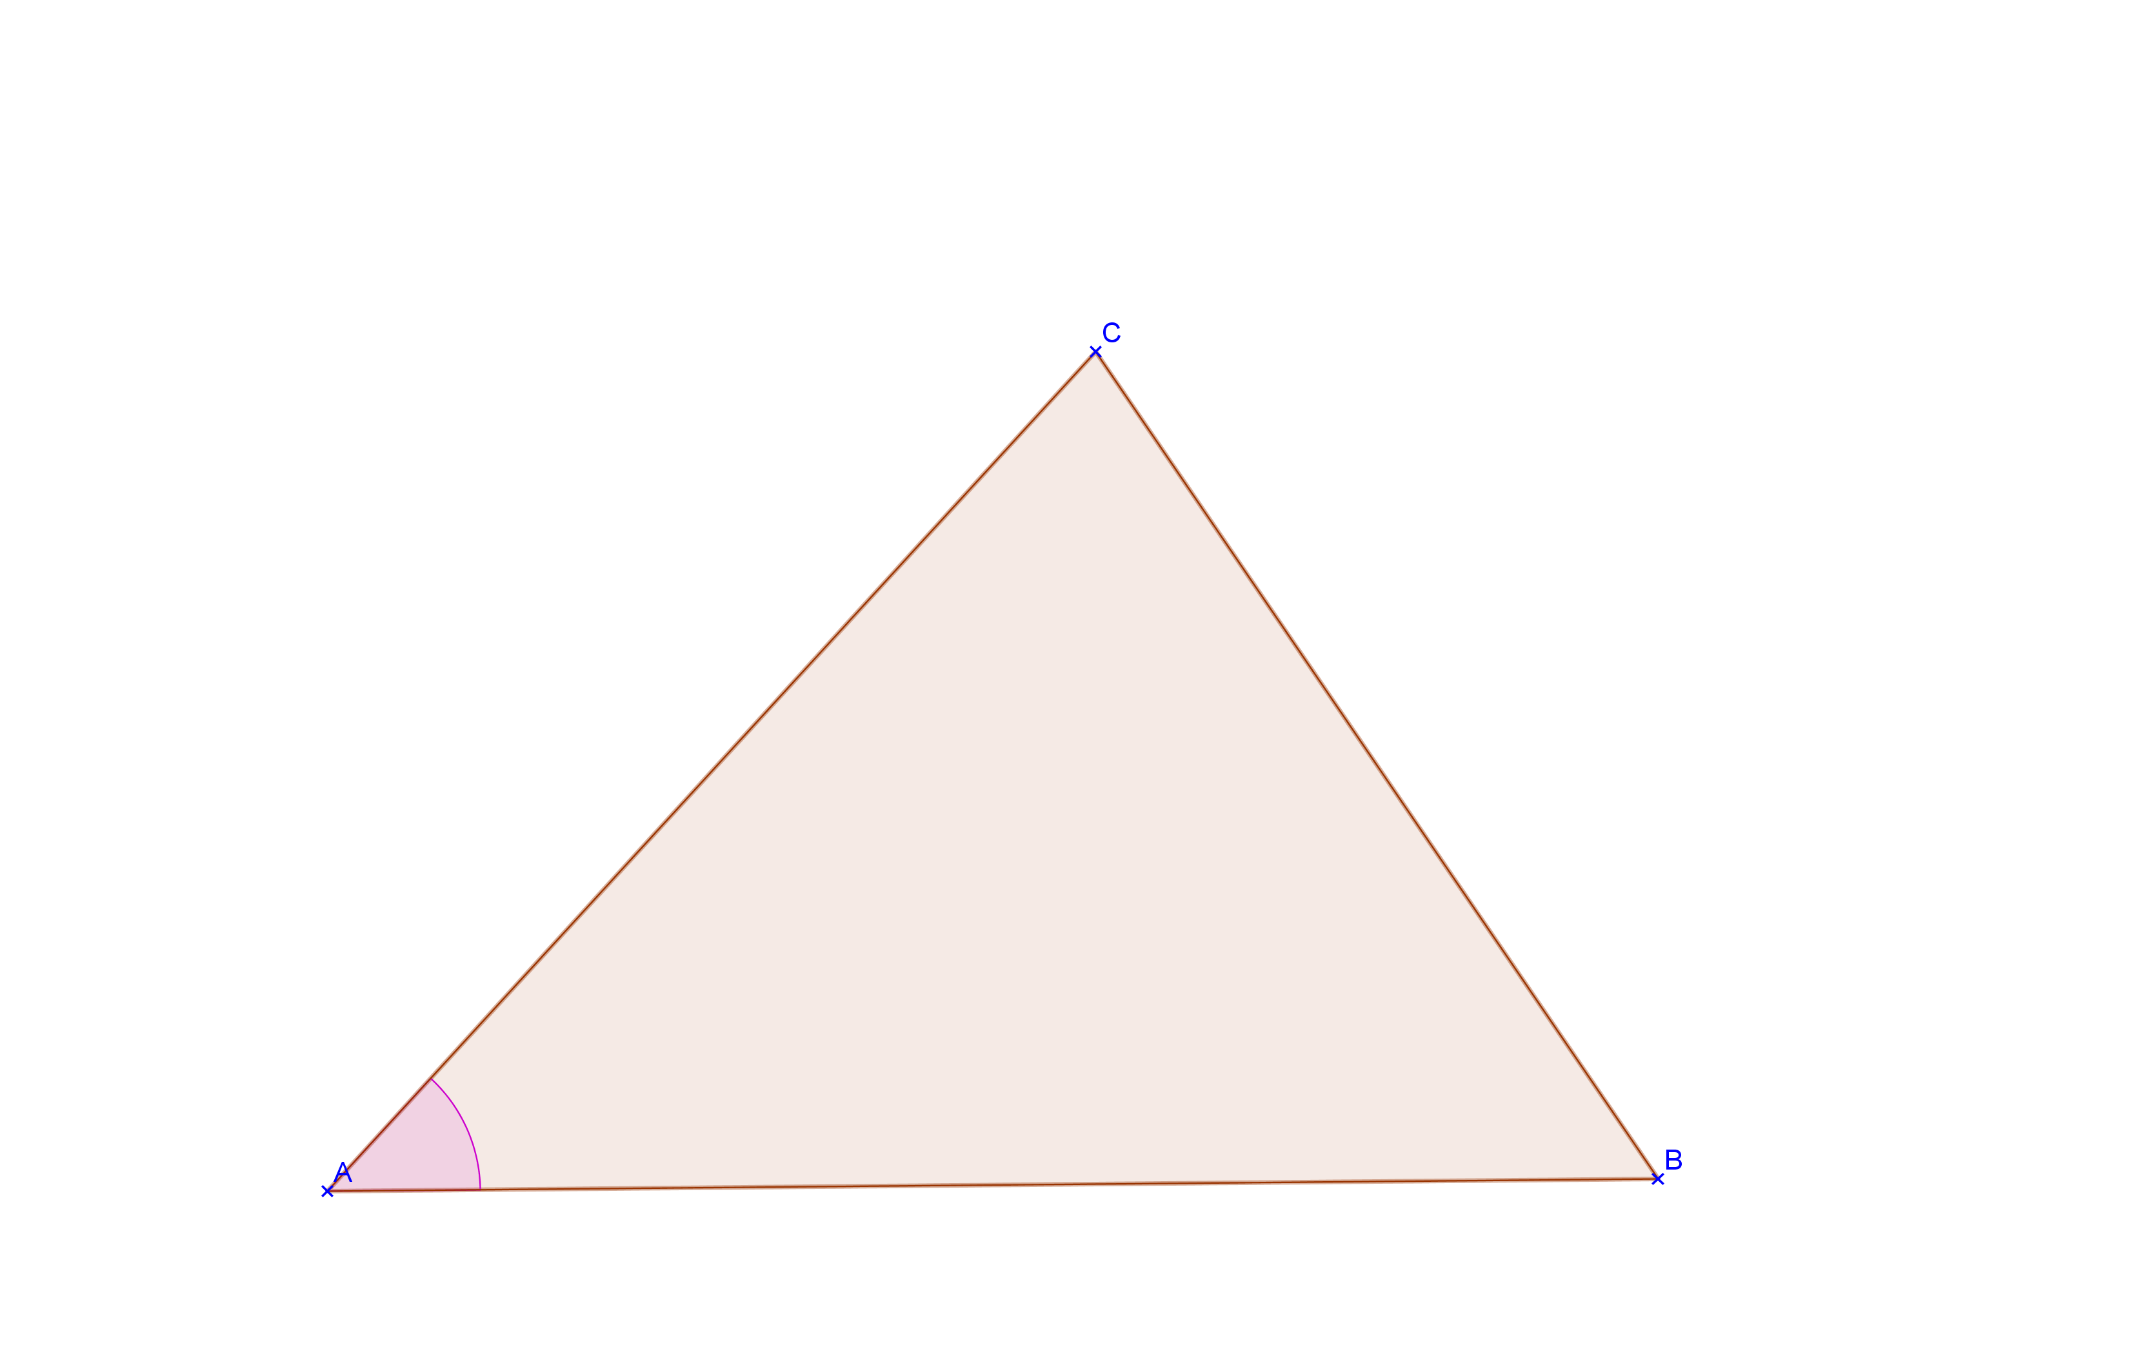

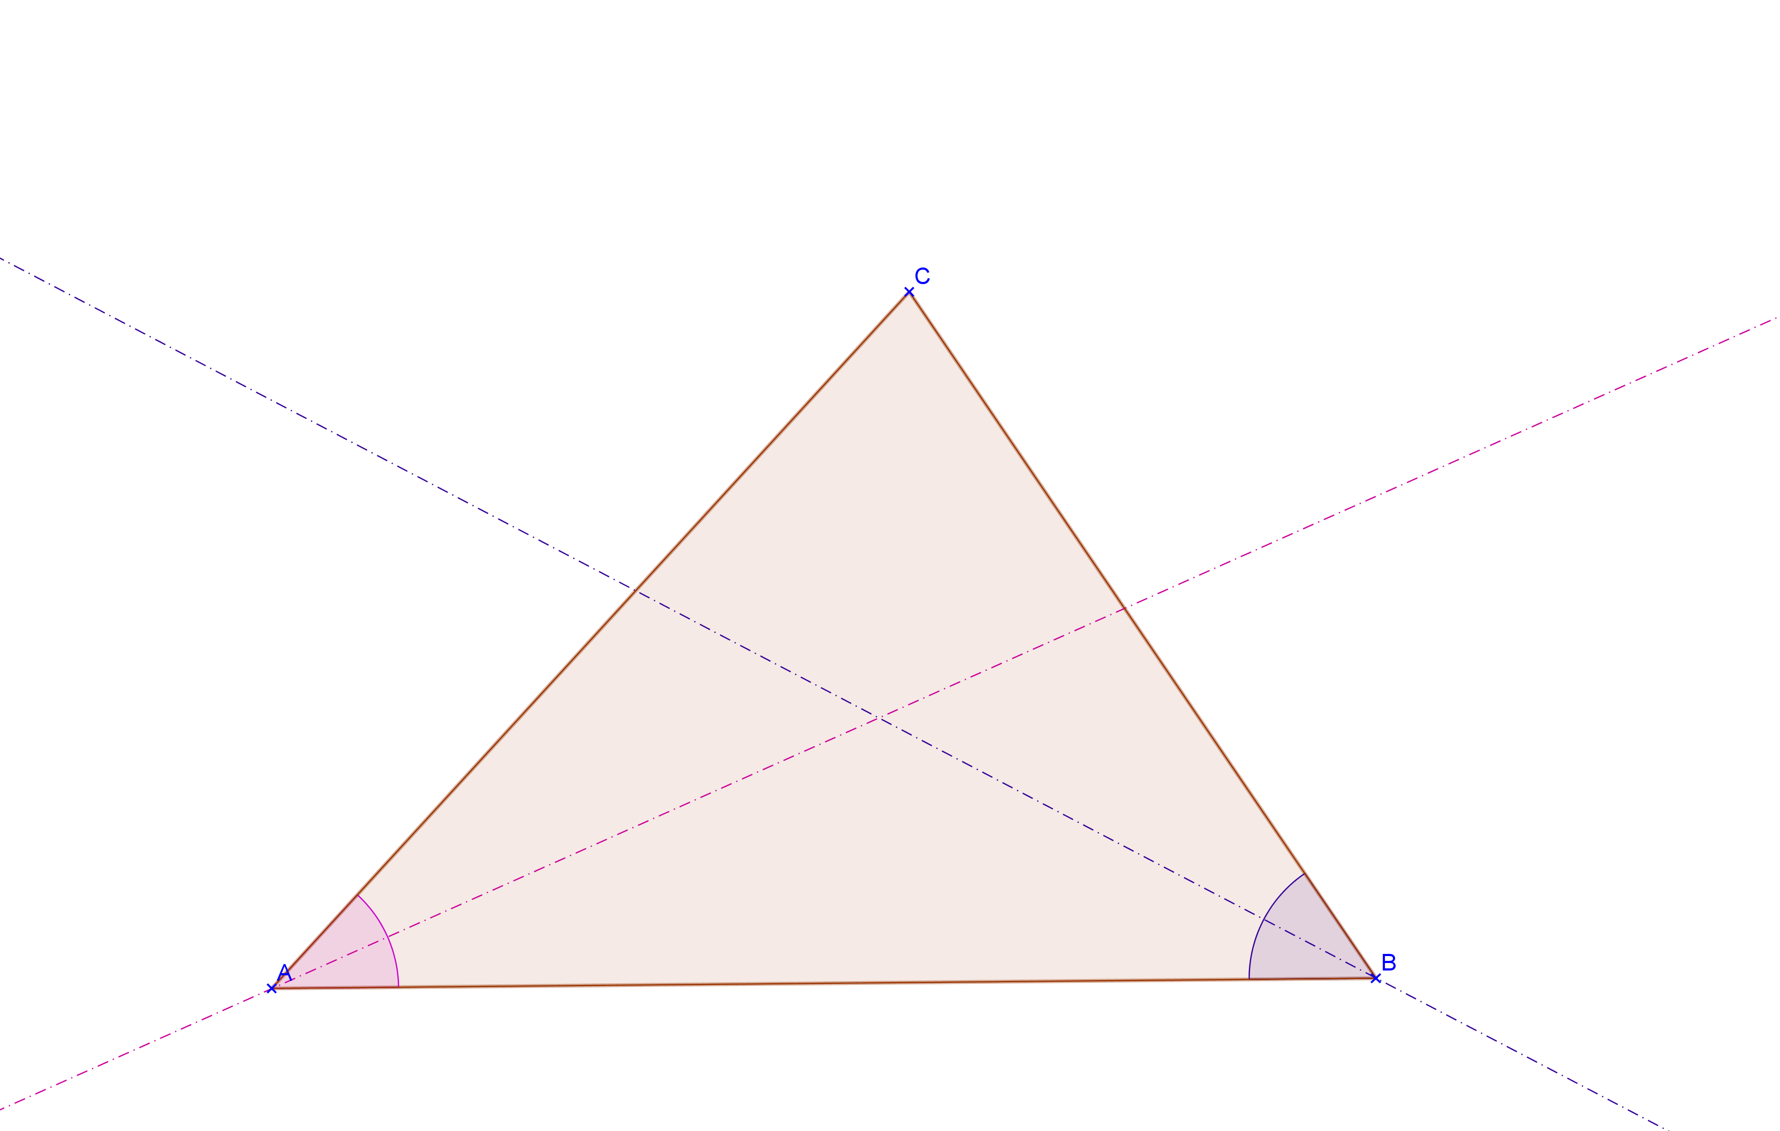




Vepiš trojúhelníku ABC kružnici.
Střed kružnice trojúhelníku vepsané leží v průsečíku os jeho vnitřních úhlů.

Slide 9
Procvičování
Může střed kružnice vepsané ležet vně trojúhelníku? Proč? Jak je to v případě kružnice opsané?
2. Opiš a vepiš kružnici rovnostrannému trojúhelníku. Co jsi zjistil/a?

